Slide 1
偏序集
离散数学
马晓星
南京大学・计算机科学与技术系

Slide 2
提要
偏序与偏序集
偏序关系,哈斯图
极大(小)元,最大(小)元,上(下)界
偏序,全序,良序
偏序集的划分
链与反链,高与宽
划分为反链
划分为链

Slide 3
关系的性质回顾
集合A上的关系 R 是:
自反的 reflexive：对所有的 a∈A, (a, a)∈R
反自反的 irreflexive：对所有的a∈A, (a,a)∉R
对称的 symmetric：若有 (a,b)∈R, 则 (b,a)∈R
反对称的 anti-~：若有 (a,b)∈R 且 (b,a)∈R ，则 a=b
传递的 transitive：若有 (a,b)∈R, (b,c)∈R, 则 (a,c) ∈R
注：
Asymmetric(不对称的)关系：反对称的反自反关系

Slide 4
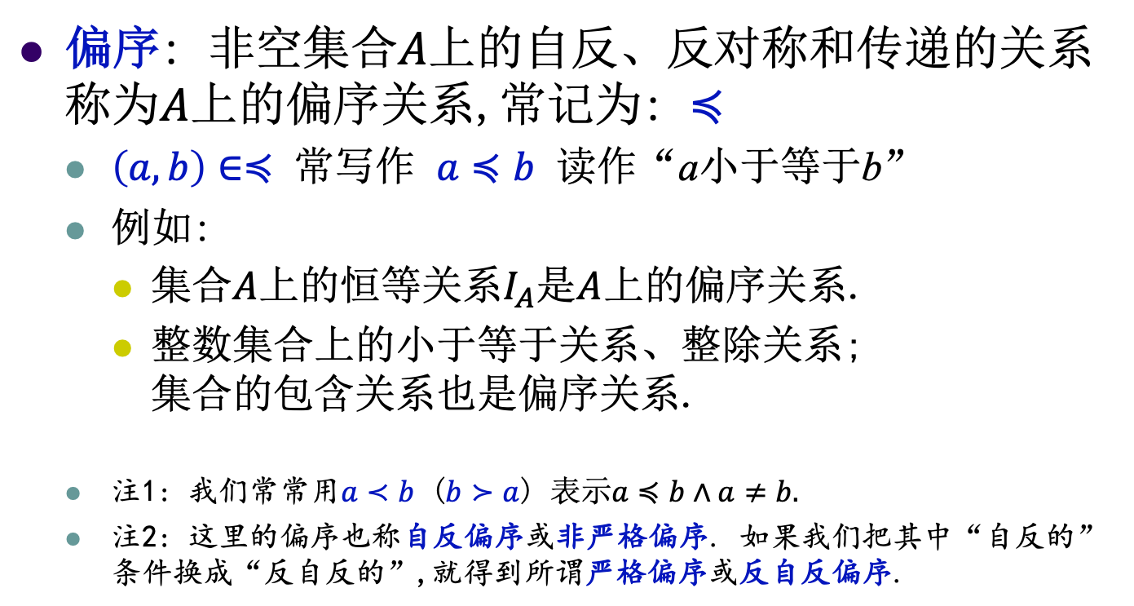
偏序关系(Partial Order)
偏序: 非空集合$A$上的自反、反对称和传递的关系称为$A$上的偏序关系,常记为: $≼$
$\left(a,b\right)∈≼$ 常写作 $a≼b$ 读作“a小于等于b”
例如:
集合$A$上的恒等关系$I_{A}$是$A$上的偏序关系.
整数集合上的小于等于关系、整除关系; 集合的包含关系也是偏序关系.
注1: 我们常常用$a≺b$ ($b≻a$) 表示$a≼b∧a≠b.$
注2: 这里的偏序也称自反偏序或非严格偏序. 如果我们把其中“自反的”条件换成“反自反的”,就得到所谓严格偏序或反自反偏序.
Notes:
关系作为特殊的集合，其核心是“序”：而作为关系之元素的有序对无法反映关系整体序的性质，因此引入偏序关系。
小于关系因不满足自反因而不是偏序关系。

Slide 5
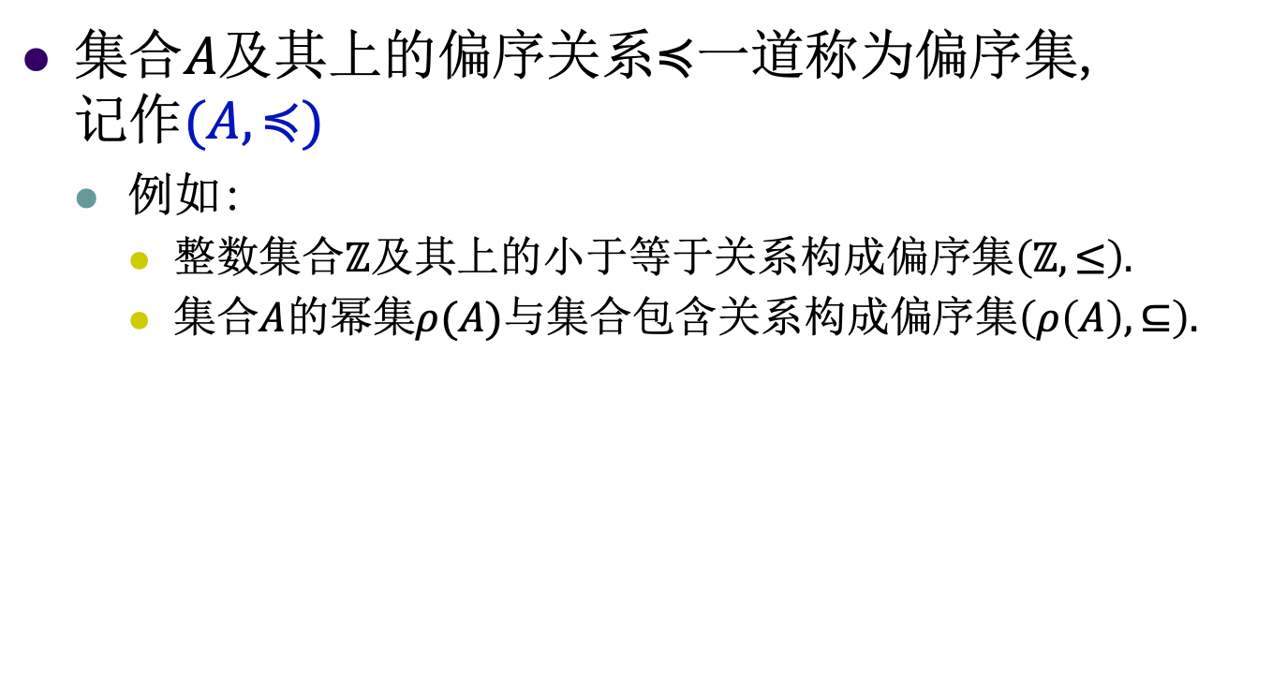
偏序集(Partially Ordered Set, Poset)
集合$A$及其上的偏序关系$≼$一道称为偏序集, 记作$(A,≼)$
例如:
整数集合$ℤ$及其上的小于等于关系构成偏序集$\left(ℤ,≤\right).$
集合$A$的幂集$ρ(A)$与集合包含关系构成偏序集$\left(ρ\left(A\right),⊆\right).$

Slide 6
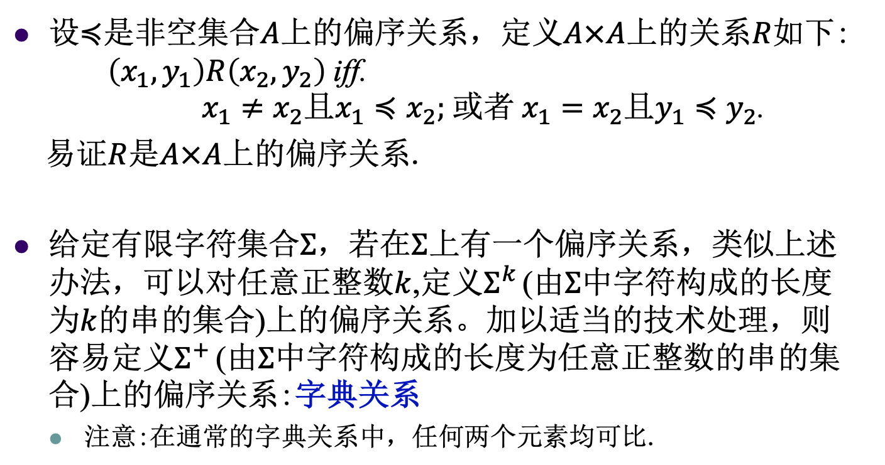
“字典顺序”
设≼是非空集合$A$上的偏序关系，定义$A×A$上的关系$R$如下: $\left(x_{1},y_{1}\right)R\left(x_{2},y_{2}\right) \text{iff}\text{.}$ $x_{1}≠x_{2}$且$x_{1}≼x_{2}$; 或者 $x_{1}=x_{2}$且$y_{1}≼y_{2}$.
易证$R$是$A×A$上的偏序关系.
给定有限字符集合$Σ$，若在$Σ$上有一个偏序关系，类似上述 办法，可以对任意正整数$k$,定义$Σ^{k}$ (由$Σ$中字符构成的长度 为$k$的串的集合)上的偏序关系。加以适当的技术处理，则 容易定义$Σ^{+}$ (由$Σ$中字符构成的长度为任意正整数的串的集 合)上的偏序关系:字典关系
注意:在通常的字典关系中，任何两个元素均可比.

Slide 7
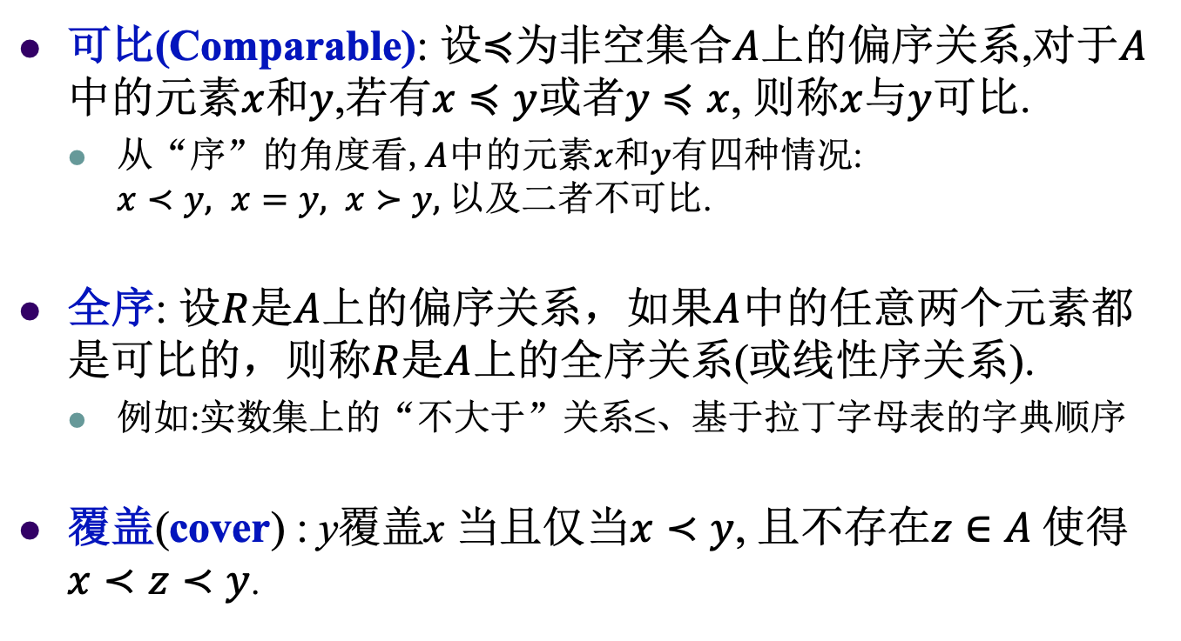
可比与全序(Total Order)
可比(Comparable): 设$≼$为非空集合$A$上的偏序关系,对于$A$中的元素$x$和$y$,若有$x≼y$或者$y≼x$, 则称$x$与$y$可比.
从“序”的角度看,$A$中的元素$x$和$y$有四种情况: $x≺y, x=y, x≻y,$以及二者不可比.
全序: 设$R$是$A$上的偏序关系，如果$A$中的任意两个元素都是可比的，则称$R$是$A$上的全序关系(或线性序关系).
例如:实数集上的“不大于”关系≤、基于拉丁字母表的字典顺序
覆盖(cover) : y覆盖x 当且仅当$x≺y$, 且不存在$z∈A$使得$x≺z≺y$.

Slide 8
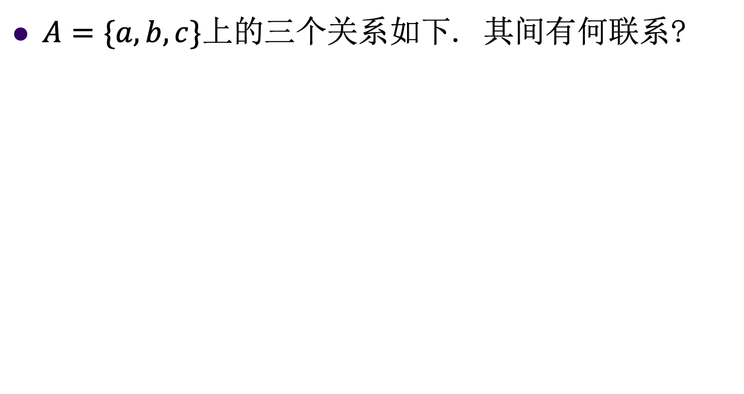
偏序关系的有向图表示
$A=\{a,b,c\}$上的三个关系如下. 其间有何联系?
c
c
c
R₁
R₂
R₃
b
b
b
a
a
a

Slide 9
哈斯图
一般的关系图可以表示偏序关系
哈斯图(Hasse)：利用特定性质简化图示方法
利用自反性省略圈
利用反对称性省略箭头
利用传递性省略部分连线（覆盖）
c
c
b
b
a
a

Slide 10
ρ({a, b, c})上的包含关系
{a,b,c}
{a,b}
{a,c}
{b,c}
{a}
{c}
{b}
∅

Slide 11
{1,2,...,12}上的整除关系
9
12
8
10
11
7
4
6
5
3
2
1

Slide 12
{1,2,3,4,6,8,12,24}上的整除关系
24
8
12
4
6
2
3
1

Slide 13
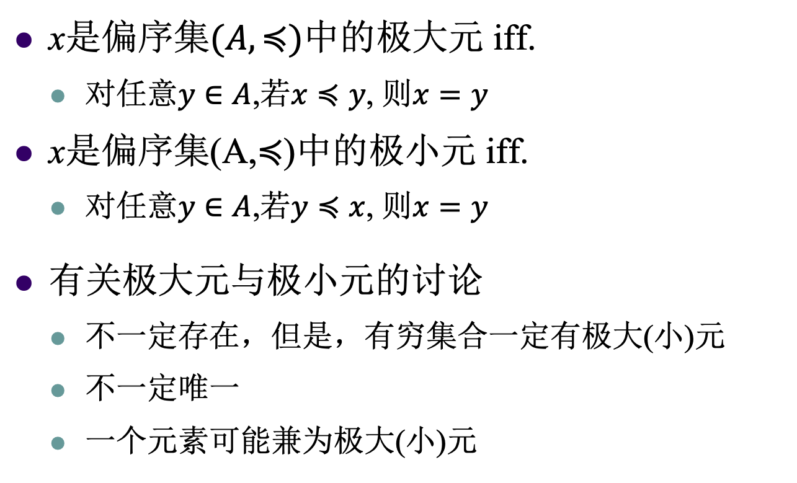
偏序集中的特殊元素 ： 极大(Maximal), 极小(Minimal)
x是偏序集$(A,≼)$中的极大元 iff.
对任意$y∈A$,若$x≼y$, 则$x=y$
x是偏序集(A,≼)中的极小元 iff.
对任意$y∈A$,若$y≼x$, 则$x=y$
有关极大元与极小元的讨论
不一定存在，但是，有穷集合一定有极大(小)元
不一定唯一
一个元素可能兼为极大(小)元
没有比它更大 (小)的了！

Slide 14
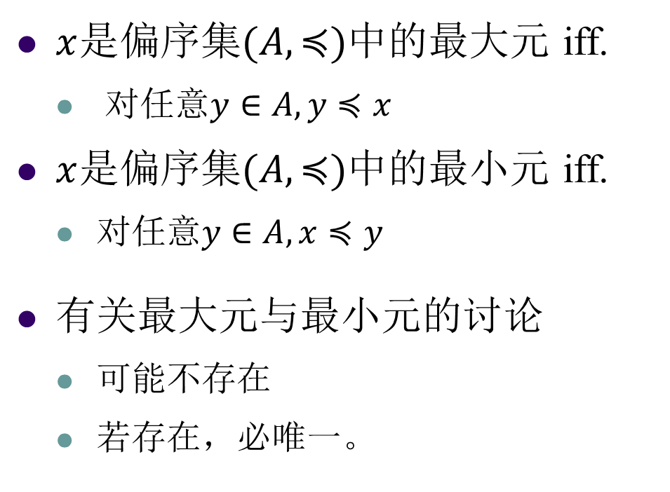
偏序集中的特殊元素 ： 最大(Greatest), 最小(Least)
$x$是偏序集$(A,≼)$中的最大元 iff.
对任意$y∈A, y≼x$
$x$是偏序集$(A,≼)$中的最小元 iff.
对任意$y∈A, x≼y$
有关最大元与最小元的讨论
可能不存在
若存在，必唯一。
它比谁都要大 (小)！
12
6
4
3
2

Slide 15
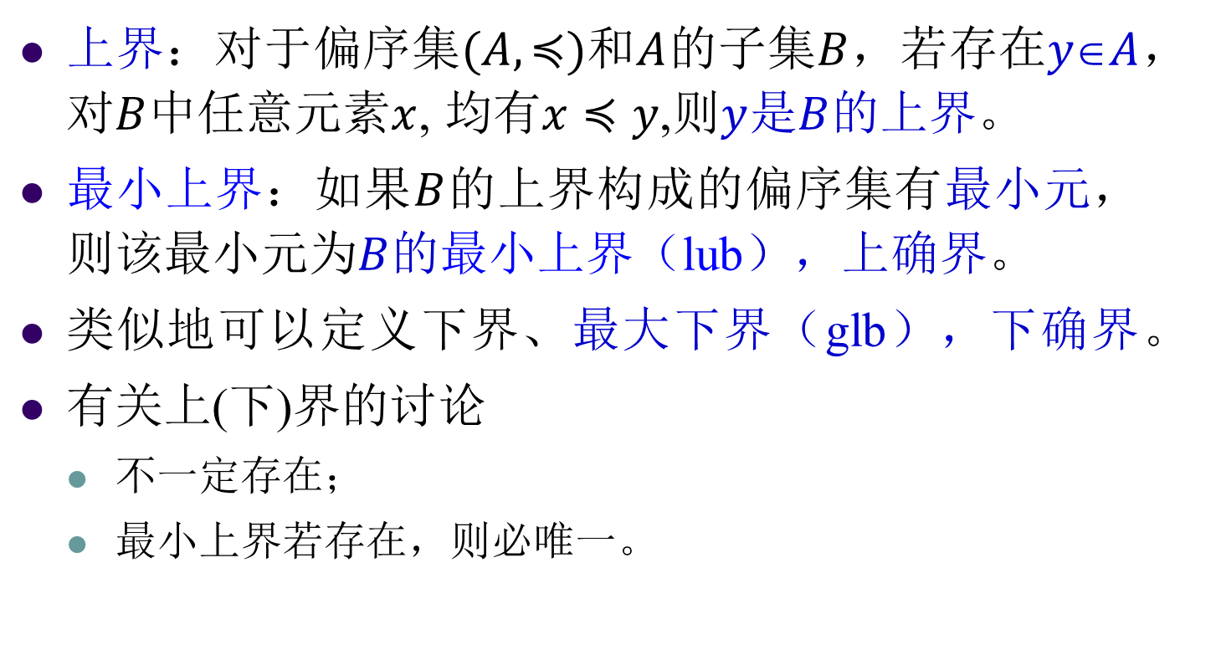
偏序集中的特殊元素 ： 上(下)确界
上界：对于偏序集$(A,≼)$和$A$的子集$B$，若存在$yA$，对$B$中任意元素$x$, 均有$x≼y$,则$y$是$B$的上界。
最小上界：如果$B$的上界构成的偏序集有最小元，则该最小元为$B$的最小上界（lub），上确界。
类似地可以定义下界、最大下界（glb），下确界。
有关上(下)界的讨论
不一定存在；
最小上界若存在，则必唯一。

Slide 16

从哈斯图看特殊元素
最大/极大
B的上界的集合
最小上界
子集B
极小
极小

Slide 17
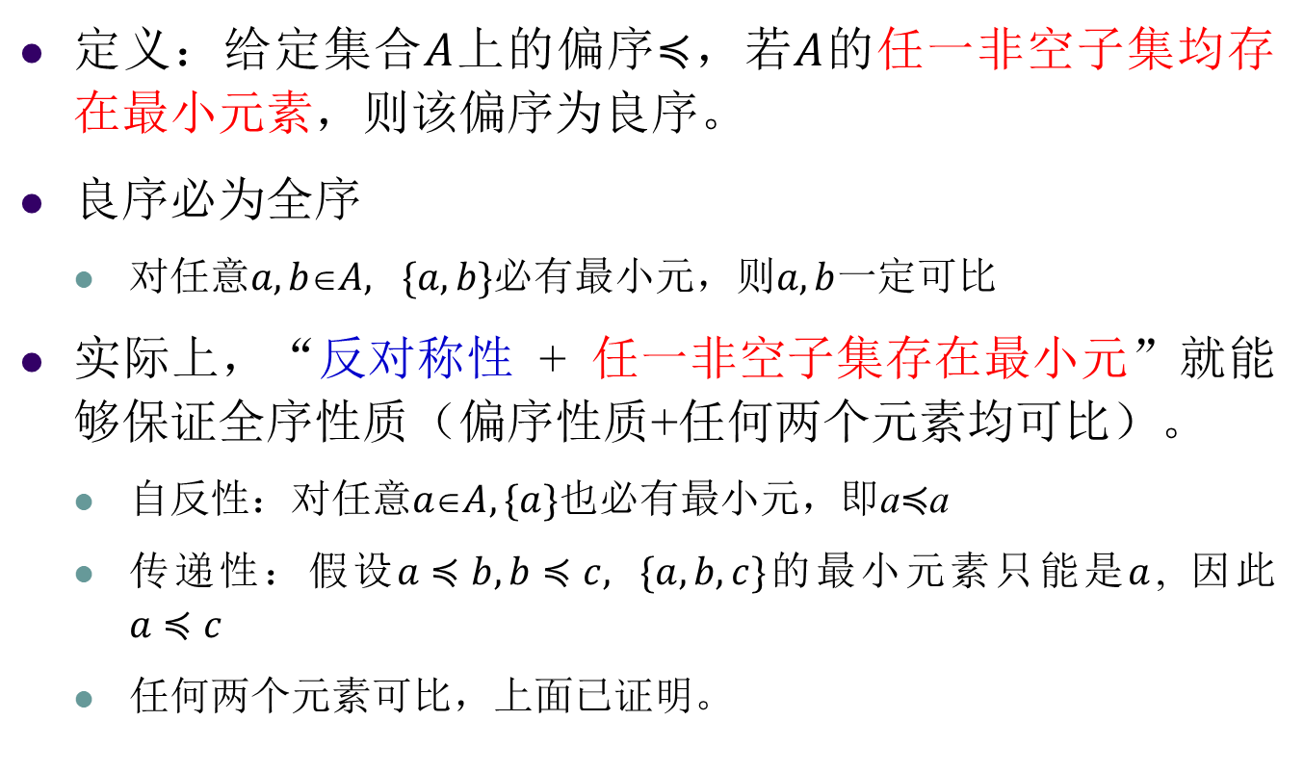
良序
定义：给定集合$A$上的偏序$≼$，若$A$的任一非空子集均存在最小元素，则该偏序为良序。
良序必为全序
对任意$a,bA, \{a,b\}$必有最小元，则$a,b$一定可比
实际上，“反对称性 + 任一非空子集存在最小元”就能够保证全序性质（偏序性质+任何两个元素均可比）。
自反性：对任意$aA, \{a\}$也必有最小元，即a≼a
传递性：假设$a≼b, b≼c, \{a, b, c\}$的最小元素只能是$a$, 因此 $a≼c$
任何两个元素可比，上面已证明。

Slide 18
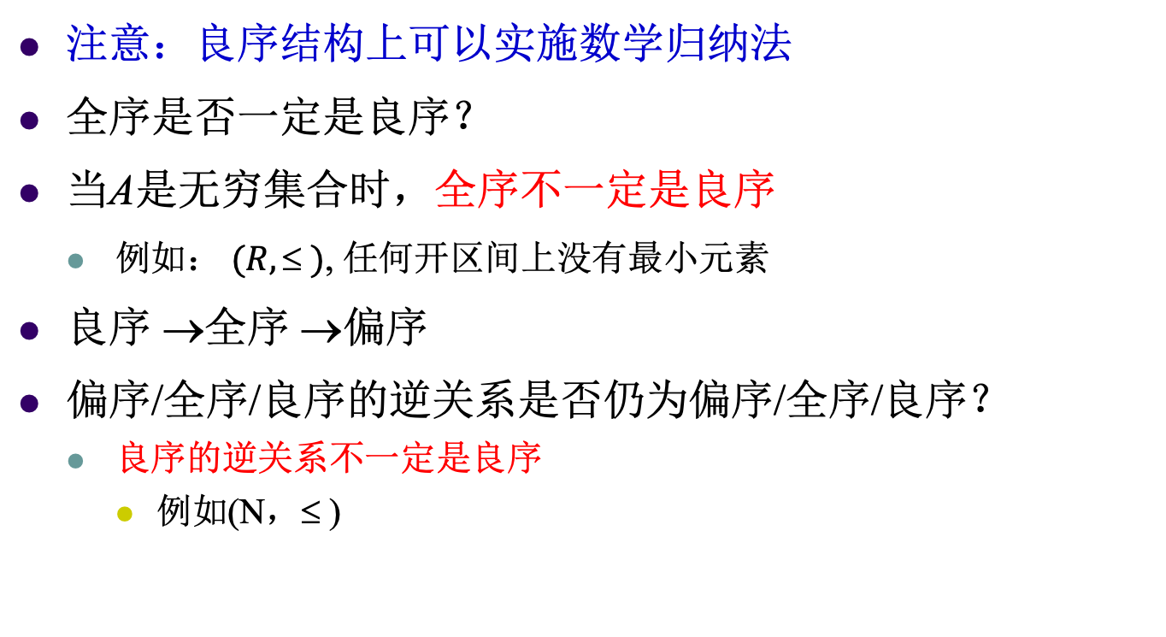
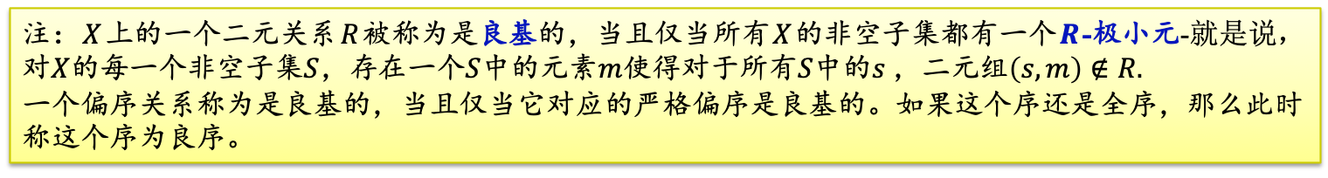
关于次序关系的进一步讨论
注意：良序结构上可以实施数学归纳法
全序是否一定是良序？
当A是无穷集合时，全序不一定是良序
例如： $(R,  )$, 任何开区间上没有最小元素
良序 →全序 →偏序
偏序/全序/良序的逆关系是否仍为偏序/全序/良序？
良序的逆关系不一定是良序
例如(N，≤ )
注：$X$上的一个二元关系$R$被称为是良基的，当且仅当所有$X$的非空子集都有一个$R$-极小元-就是说，对$X$的每一个非空子集$S$，存在一个$S$中的元素$m$使得对于所有$S$中的$s$，二元组$\left(s,m\right)∉R.$
一个偏序关系称为是良基的，当且仅当它对应的严格偏序是良基的。如果这个序还是全序，那么此时称这个序为良序。

Slide 19
偏序集的划分

Slide 20
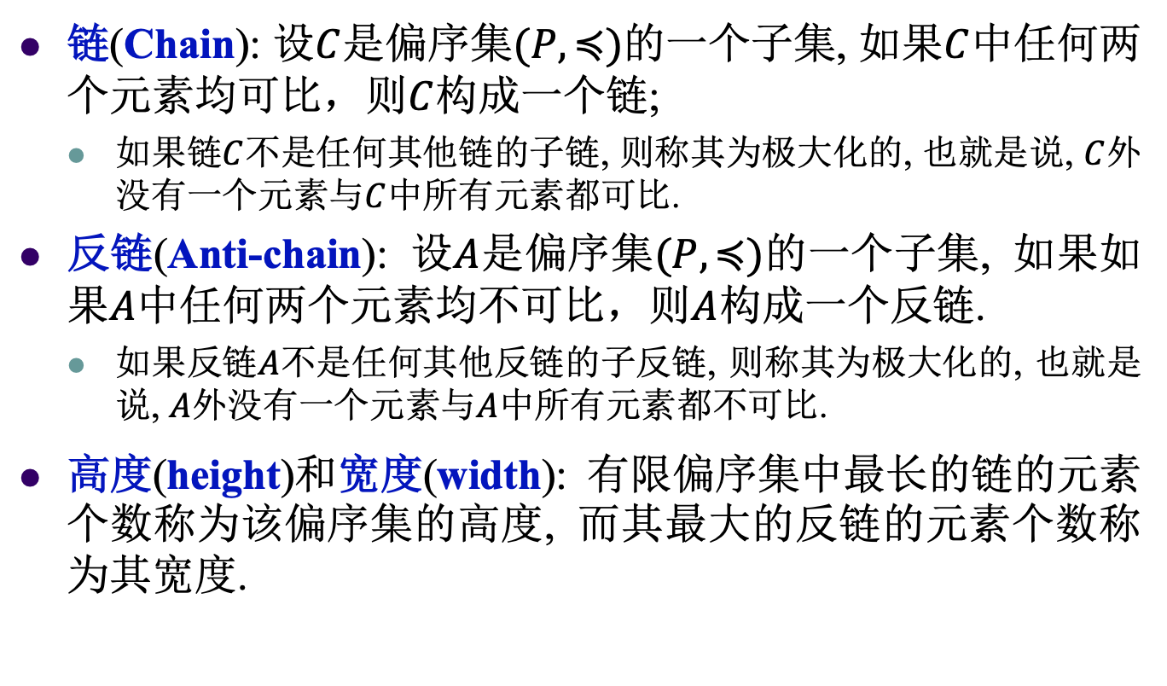
链与反链
链(Chain): 设$C$是偏序集$(P,≼)$的一个子集, 如果$C$中任何两个元素均可比，则$C$构成一个链;
如果链$C$不是任何其他链的子链, 则称其为极大化的, 也就是说, $C$外没有一个元素与$C$中所有元素都可比.
反链(Anti-chain): 设$A$是偏序集$(P,≼)$的一个子集, 如果如果$A$中任何两个元素均不可比，则$A$构成一个反链.
如果反链$A$不是任何其他反链的子反链, 则称其为极大化的, 也就是说, $A$外没有一个元素与$A$中所有元素都不可比.
高度(height)和宽度(width): 有限偏序集中最长的链的元素个数称为该偏序集的高度, 而其最大的反链的元素个数称为其宽度.

Slide 21
链与反链

Slide 22
任务调度问题
早上起床穿衣顺序
链内的步骤间有顺序依赖;
反链内的步骤间可并发执行.

Slide 23
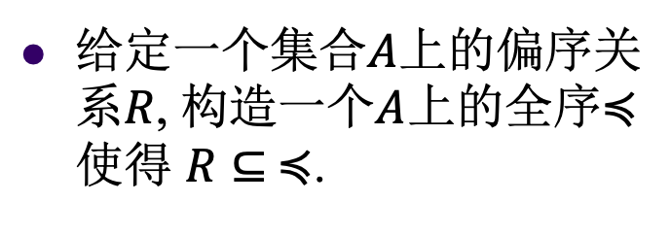
拓扑排序 (Topological sorting)
给定一个集合$A$上的偏序关系$R$, 构造一个$A$上的全序$≼$使得 $R⊆ ≼$.
基本算法: 每次都从剩下的元素中
选择一个极小元即可.

Slide 24
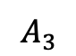
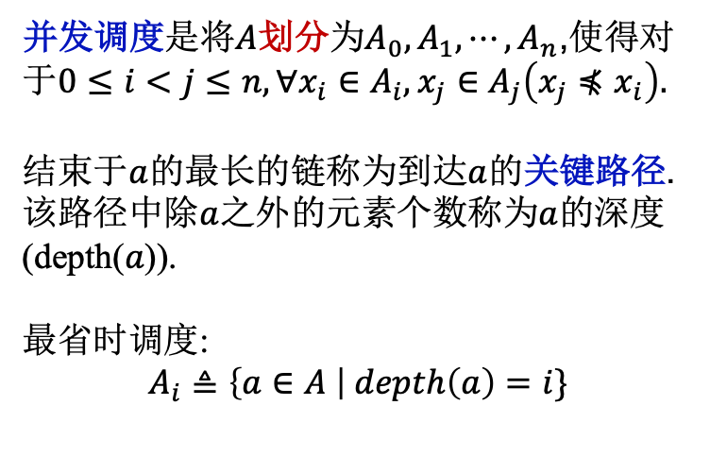
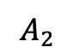
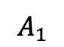
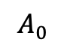
并发任务调度
$$A_{0}$$
并发调度是将$A$划分为$A_{0},A_{1},⋯,A_{n}$,使得对于$0≤i<j≤n, ∀x_{i}∈A_{i},x_{j}∈A_{j}\left(x_{j}⋠x_{i}\right).$
结束于$a$的最长的链称为到达$a$的关键路径. 该路径中除$a$之外的元素个数称为$a$的深度(depth($a$)).
最省时调度: $$A_{i}≜\left\{a∈A \right| depth\left(a\right)=i\}$$
$$A_{1}$$
$$A_{2}$$
$$A_{3}$$

Slide 25
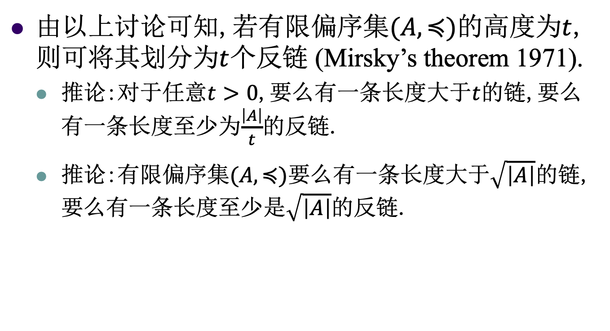
偏序的划分
由以上讨论可知,若有限偏序集$(A,≼)$的高度为$t$,则可将其划分为$t$个反链 (Mirsky’s theorem 1971).
推论:对于任意$t>0$,要么有一条长度大于$t$的链,要么有一条长度至少为$\frac{\left|A\right|}{t}$的反链.
推论:有限偏序集$(A,≼)$要么有一条长度大于$\sqrt{\left|A\right|}$的链,要么有一条长度至少是$\sqrt{\left|A\right|}$的反链.
Notes:
: 将有限偏序集将$(A,≼)$划分为一系列反链的最小反链数目为$A$的高度

Slide 26


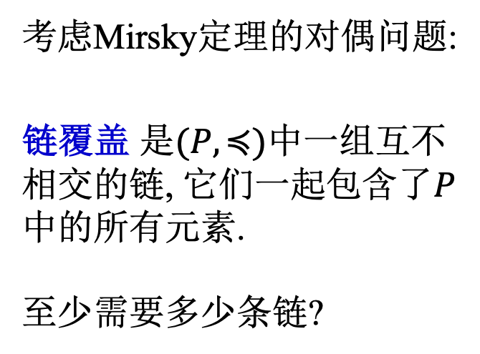
链与反链
元素个数最多的反链，含k个元素
考虑Mirsky定理的对偶问题:
链覆盖 是$(P,≼)$中一组互不相交的链, 它们一起包含了$P$中的所有元素.
至少需要多少条链?
….
….
a₁
a₂
a_{k}
a_{i}

Slide 27
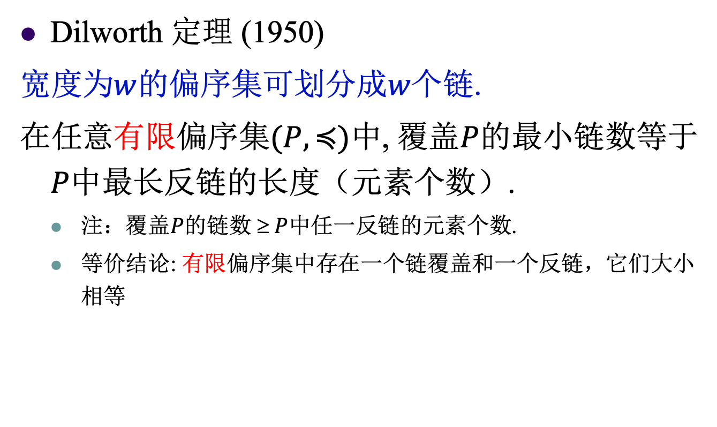
Dilworth定理
Dilworth 定理 (1950)
宽度为$w$的偏序集可划分成$w$个链.
在任意有限偏序集$(P,≼)$中, 覆盖$P$的最小链数等于$P$中最长反链的长度（元素个数）.
注：覆盖$P$的链数 $ P$中任一反链的元素个数.
等价结论: 有限偏序集中存在一个链覆盖和一个反链，它们大小相等

Slide 28
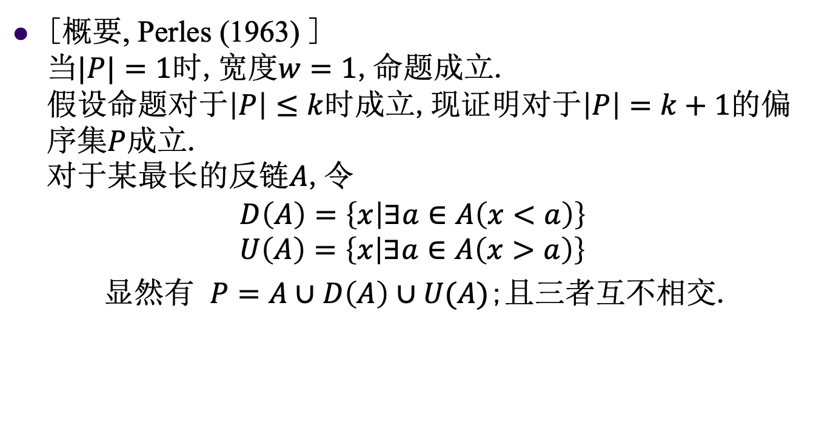
Dilworth定理的归纳证明
[概要, Perles (1963) ] 当$|P|=1$时,宽度$w=1$,命题成立. 假设命题$对于\left|P\right|≤k$时成立,现证明对于$\left|P\right|=k+1$的偏序集$P$成立. 对于某最长的反链$A$,令
$$D\left(A\right)=\left\{x | ∃a∈A\left(x<a\right)\right\} \\ U\left(A\right)=\left\{x | ∃a∈A\left(x>a\right)\right\}$$ 显然有 $P=A∪D\left(A\right)∪U(A)$;且三者互不相交.

Slide 29
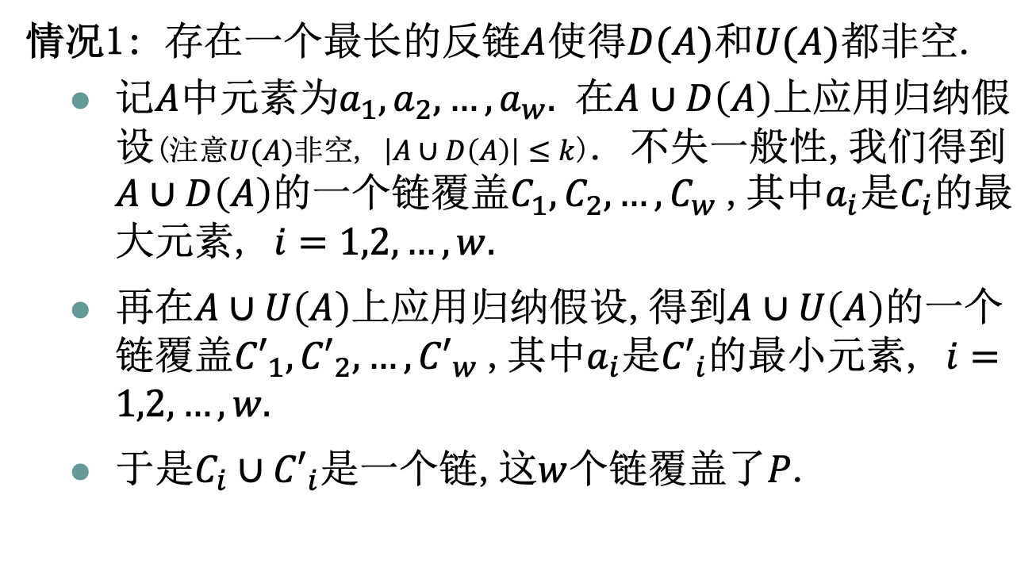
Dilworth定理的归纳证明
情况1: 存在一个最长的反链$A$使得$D(A)$和$U(A)$都非空.
记$A$中元素为$a_{1},a_{2},…,a_{w}.$ 在$A∪D\left(A\right)$上应用归纳假设(注意$U(A)$非空, $\left|A∪D\left(A\right)\right|≤k$). 不失一般性,我们得到$A∪D\left(A\right)$的一个链覆盖$C_{1},C_{2},…,C_{w}$,其中$a_{i}$是$C_{i}$的最大元素, $i=1,2,…,w.$
再在$A∪U\left(A\right)$上应用归纳假设,得到$A∪U\left(A\right)$的一个链覆盖${C′}_{1},{C′}_{2},…,{C′}_{w}$,其中$a_{i}$是${C′}_{i}$的最小元素, $i=1,2,…,w.$
于是${C_{i}∪C′}_{i}$是一个链,这$w$个链覆盖了$P$.

Slide 30
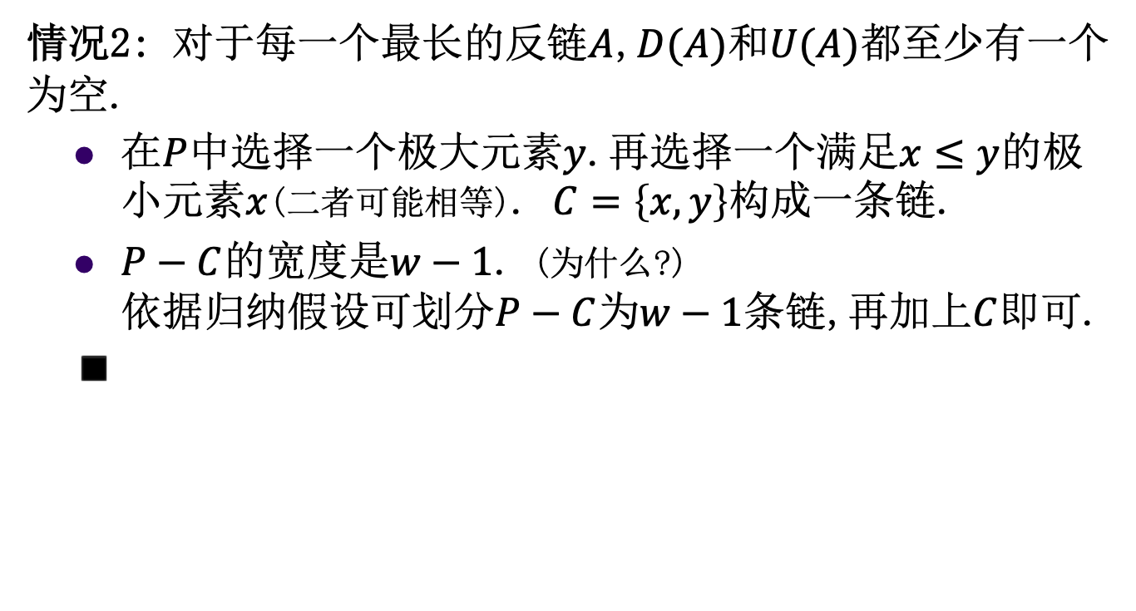
Dilworth定理的归纳证明
情况2: 对于每一个最长的反链$A$,$D(A)$和$U(A)$都至少有一个为空.
在$P$中选择一个极大元素$y$.再选择一个满足$x≤y$的极小元素$x$(二者可能相等). $C=\left\{x,y\right\}$构成一条链.
$P−C$的宽度是$w−1$. (为什么?) 依据归纳假设可划分$P−C$为$w−1$条链,再加上$C$即可.
◾️
Notes:
$P−C$的宽度是$w−1$: 有x y 不能分属$D(A)$和$U(A)$, 必至少有一个属于A

Slide 31
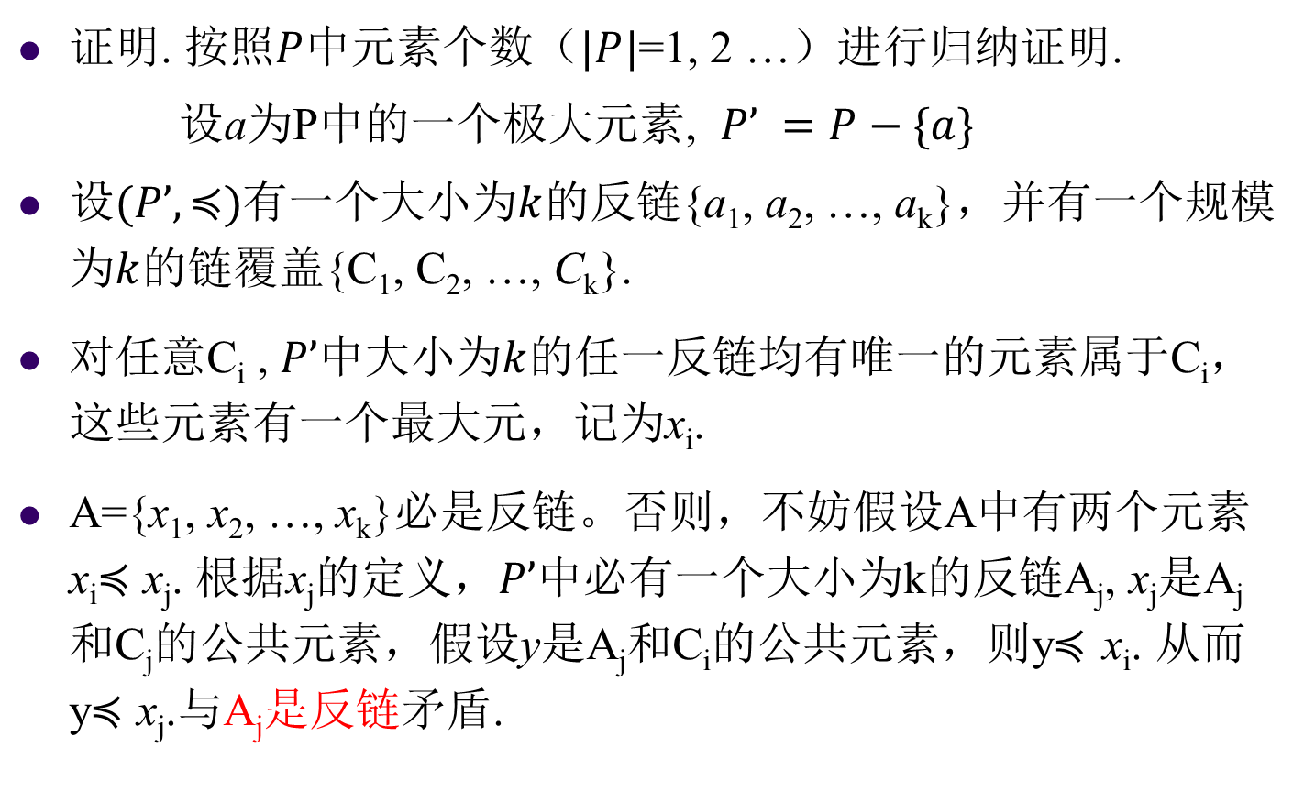
Dilworth定理的另一个归纳证明
证明. 按照$P$中元素个数（$|P|$=1, 2 …）进行归纳证明.
设a为P中的一个极大元素, $P’ =P−\{a\}$
设$(P’,≼)$有一个大小为$k$的反链{a₁, a₂, …, a_{k}}，并有一个规模为$k$的链覆盖{C₁, C₂, …, C_{k}}.
对任意C_{i} , $P’$中大小为$k$的任一反链均有唯一的元素属于C_{i}，这些元素有一个最大元，记为x_{i}.
A={x₁, x₂, …, x_{k}}必是反链。否则，不妨假设A中有两个元素 x_{i}≼ x_{j}. 根据x_{j}的定义，$P’$中必有一个大小为k的反链A_{j}, x_{j}是A_{j}和C_{j}的公共元素，假设y是A_{j}和C_{i}的公共元素，则y≼ x_{i}. 从而y≼ x_{j}.与A_{j}是反链矛盾.

Slide 32
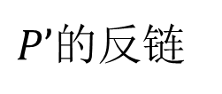
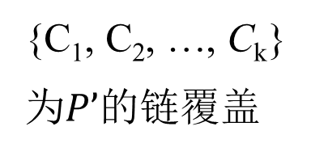
Dilworth定理的归纳证明（图示）
a
x₁
x_{i}
x_{k}
$P’$的反链
a₁
a_{i}
a_{k}
{C₁, C₂, …, C_{k}}
为$P’$的链覆盖
C₁
C_{i}
C_{k}

Slide 33
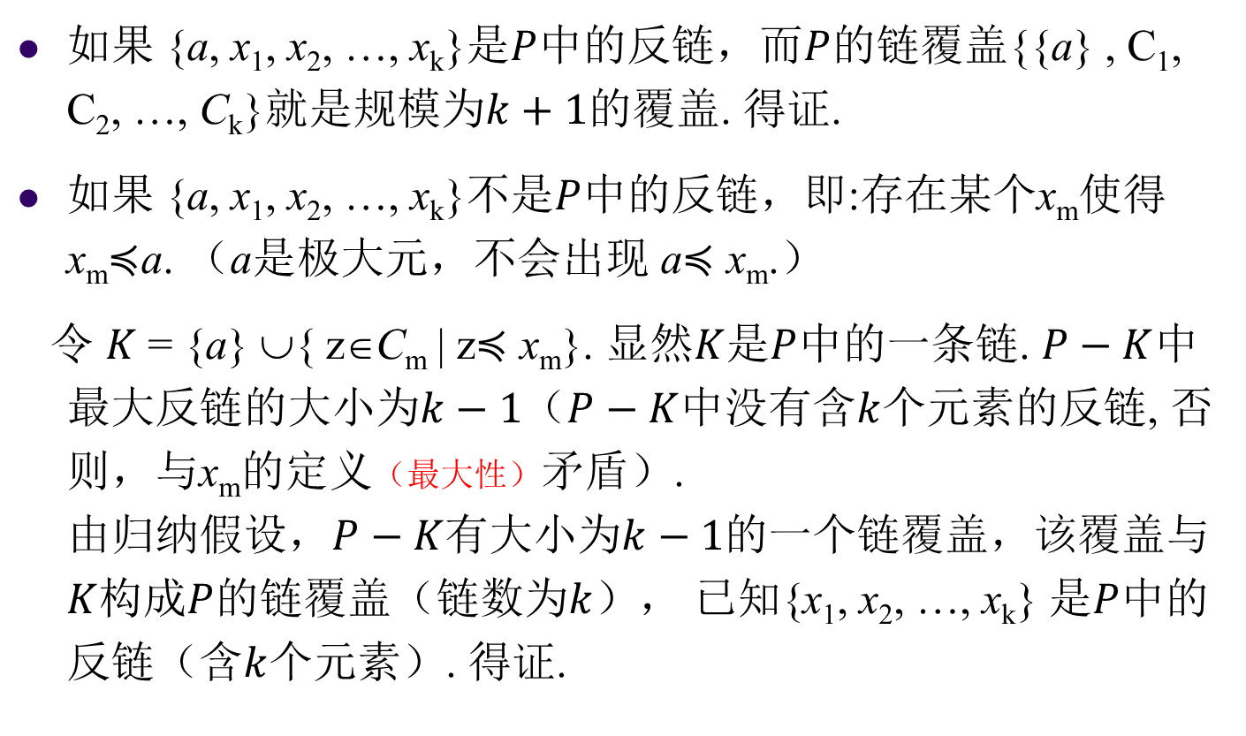
Dilworth定理的归纳证明（续）
如果 {a, x₁, x₂, …, x_{k}}是$P$中的反链，而$P$的链覆盖{{a} , C₁, C₂, …, C_{k}}就是规模为$k+1$的覆盖. 得证.
如果 {a, x₁, x₂, …, x_{k}}不是$P$中的反链，即:存在某个x_{m}使得x_{m}≼a. （a是极大元，不会出现 a≼ x_{m}.）
令 $K$ = {a} ∪{ z∈C_{m} | z≼ x_{m}}. 显然$K$是$P$中的一条链. $P−K$中最大反链的大小为$k−1$（$P−K$中没有含$k$个元素的反链, 否则，与x_{m}的定义（最大性）矛盾）. 由归纳假设，$P−K$有大小为$k−1$的一个链覆盖，该覆盖与$K$构成$P$的链覆盖（链数为$k$）， 已知{x₁, x₂, …, x_{k}} 是$P$中的反链（含$k$个元素）. 得证.

Slide 34
“道是无序却有序”
自然数1,2,3,…,n²+1的任何一种排列中，必然含一个长度不小于n+1的严格递增链或严格递减链。

Slide 35
建立问题的偏序模型
给定1, 2 …n²+1(=m)的一种排列 v₁v₂…v_{m}，定义集合：
A={ (i,v_{i}) |i=1,2,…,n²+1}
建立两个偏序关系R₁和R₂
(i, v_{i})R₁(j, v_{j}) iff. （i<j并且v_{i}<v_{j}）或者 (i, v_{i})=(j, v_{j})
(i, v_{i})R₂(j, v_{j}) iff. （i<j并且v_{i}>v_{j}）或者 (i, v_{i})=(j, v_{j})
R₁∩ R₂ = I_{A}, R₁∪R₂ = A×A //R₁的链是R₂反链。
问题：一定存在A的一个至少含n+1个元素的子集，它是R₁的链或者R₂的链。
若R₁链的长度均≤n, 即R₂反链的大小均≤n，则存在个数k ≤n的R₂覆盖，有长度超过n的R₂链，否则元素个数≤n².矛盾.

Slide 36
小结
偏序：自反，传递，反对称
偏序集，哈斯图
最大，最小，极大，极小 元素
上界，下界，上确界，下确界
偏序集的划分
Mirsky 定理
Dilworth定理

